Slide 1

AutoMine
Harmonizing High-Level Abstraction and
High Performance for Graph Mining
SOSP-2019
Daniel Mawhirter, Bo Wu
Colorado School of Mines
Notes:
文章选取原因：
经过工程团队验证，automine在子图模式挖掘任务上效果很好。
一般图挖掘的工作会出现在DB和AI的社区，但是这篇工作算是系统社区的，平时不逛系统会议的话，很可能会错过这篇文章。

Slide 2
Outline
Background
Methodology
Evaluation
Discussion

Slide 3

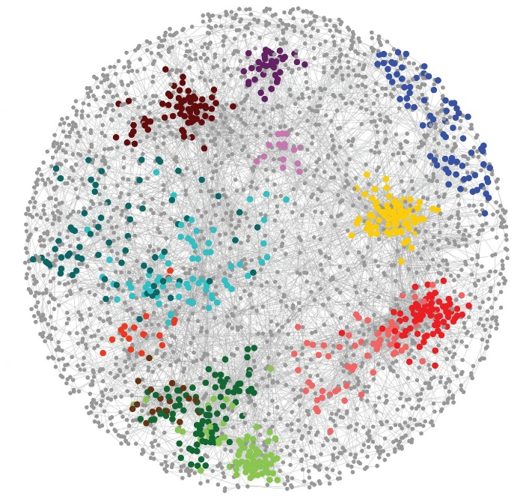

Big Graphs
Social Network
Genome Network
Device Network
2 Billion Facebook users
3 Billion base pairs in human genome
20 Billion internet connected devices
Trillions of connections between them!
Notes:
大型图已经无处不在，根据统计，facebook有超过20亿的活跃用户；人类基因种包含2·30亿对碱基对；联网设备的数目更为庞大，无法准确统计，目前至少有200亿的节点。
这些大图对于我们日常生活的重要性不言而喻，因此这些大图在科研领域也极具重要性。

Slide 4
Graph Mining
Aims to discover structural patterns in a graph.
Examples:
Motif Counting finds all subgraphs of a given size.
Frequent Subgraph Mining uses labels to further distinguish patterns.
Useful in anomaly/fraud detection, bioinformatics, large scale graph comparison.
Notes:
图数据挖掘在近几年得到了极大的关注，而图模式挖掘是图数据挖掘的最基本且最重要的任务之一。
图模式挖掘不仅仅包含子图模式匹配，也包含一些扩展任务，例如motif计数会穷举给定节点数可以组成的所有模式并返回匹配数量，频繁子图挖掘有时会通过标签来挖掘更复杂的模式。
图挖掘任务目前已经为多个领域赋能，例如：欺诈检测，生物信息，大规模图比较等等。因此开发高效的图挖掘系统意义重大。

Slide 5
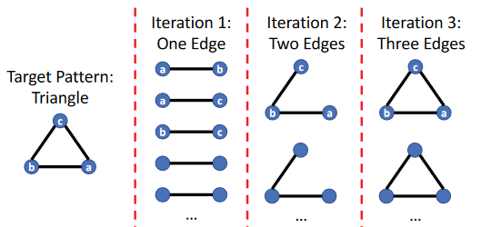
Prior Graph Mining Systems
Arabesque^{[1]} and RStream^{[2]} are two state-of-the-art graph mining systems.
Idea: Enumerate the embeddings (i.e., subgraph instances) and run isomorphism tests.
Arabesque is a distributed system that implements an embedding-centric interface.
RStream runs on a single-machine and supports disk-streaming.
[1] Teixeira, Carlos HC, et al. "Arabesque: a system for distributed graph mining." Proceedings of the 25th Symposium on Operating Systems Principles. 2015.
[2] Wang, Kai, et al. "{RStream}: Marrying relational algebra with streaming for efficient graph mining on a single machine." 13th USENIX Symposium on Operating Systems Design and Implementation (OSDI 18). 2018.
Notes:
在介绍图挖掘系统前，有必要重新提一下图计算系统。
目前主流的图计算系统大部分都是以顶点为中心或者以边为中心的计算模式，这类系统在处理Page rank，弱连通分量等逻辑较为简单的图任务时，无论是工程实现，还是执行效率都很出色。然而这类系统仅维护节点或边的状态，当执行较为复杂的图挖掘任务，例如子图匹配时，就无能为力了。
当然，我上次组会时也介绍过以子图为中心的图计算系统，这类系统理论上是可以通过PIE原语执行复杂任务的，但实际上其消息通行机制的设计仍然比较粗糙，因此其实际应用场景仍然是page rank, wcc这类简单任务。
Arabesque 以及 RStream 是目前两个图挖掘领域的sota系统，它们都为较为复杂的图挖掘任务提供了抽象级别较高的API，用户可以轻松的执行相应的图挖掘应用。
这类系统的设计思路是子模式枚举。如图所示，假设我们需要在图中挖掘具备三角形拓扑结构的实例，这些系统会首先枚举出所有的边，然后扩展成长度为2的边，最后得到三角形实例。
其中arabesque是分布式系统，而rstream是单机外存式系统。

Slide 6
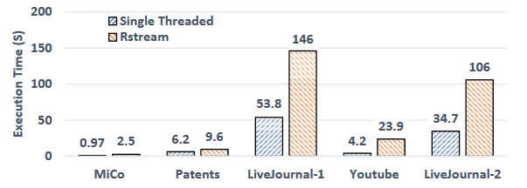
Motivation
Generic but low efficiency^{[1]}.
High memory consumption.
[1] McSherry, Frank, Michael Isard, and Derek G. Murray. "Scalability! but at what {COST}?." 15th Workshop on Hot Topics in Operating Systems (HotOS XV). 2015.
Notes:
虽然arabesque和rstream都提供了友好的用户接口，但是它们也存在两大问题。
首先，虽然这些系统都通过多机或多核的手段进行了并行，但是它们均摊到单个线程的效率和最优的单线程算法相比是低效的，简单地说这些系统的并行加速比并不理想。
15年有一篇论文专门研究过这个问题，并提出了一个度量标准：Configuration that Outperforms a Single Thread，简称COST，这个标准的意思是：当一个并行系统的性能超过最优单线程系统所需要的配置。如果用COST来衡量arabesque和rstream，无疑它们的COST都是相当高的。
另外，这两个系统的内存开销也很大，其原因是embedding enumeration需要完整地在内存中保留上一轮地匹配结果，如图所示，在第二轮迭代之前，第一轮地匹配结果是不能被释放的。
过高的内存消耗也影响了这两个系统对大图的可扩展性。

Slide 7
Outline
Background
Methodology
Evaluation
Discussion

Slide 8
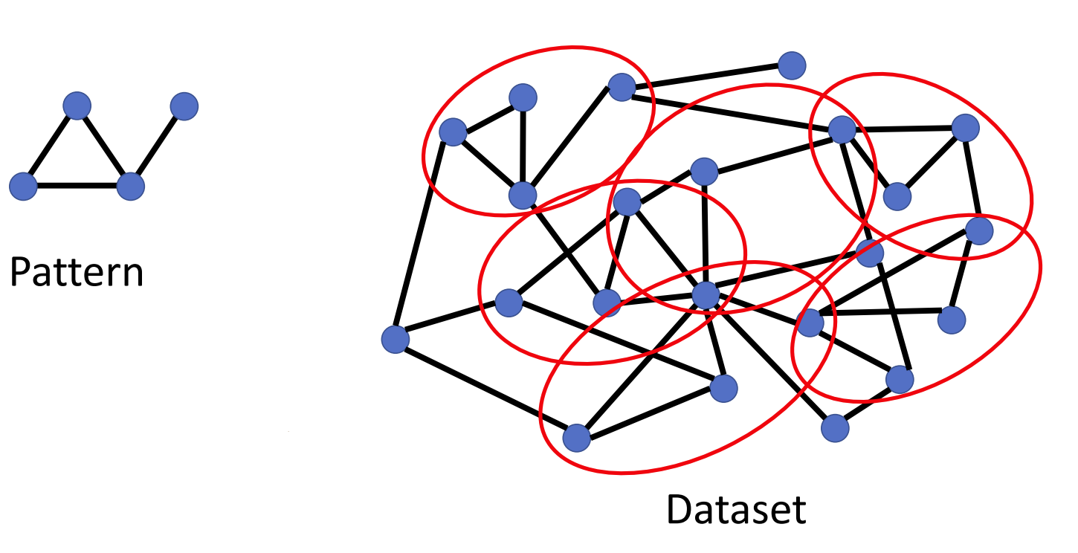
Triangle Counting
One of the simplest graph mining tasks!
Notes:
为了解决上面的两个问题，我们首先考虑最简单的情况：三角计数。
这个任务是匹配给定的图数据种所有的三角形实例。

Slide 9

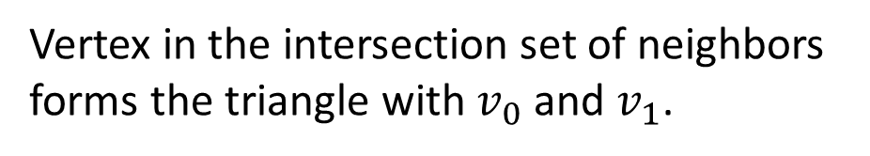
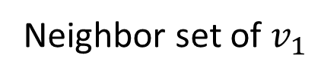
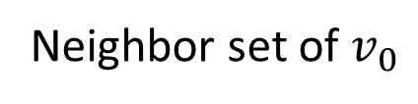

Set Based Triangle Matching
$$v_{0}$$
$$v_{1}$$
Neighbor set of $v_{0}$
Neighbor set of $v_{1}$
Vertex in the intersection set of neighbors forms the triangle with $v_{0}$ and $v_{1}$.
Notes:
三角匹配在过去已经被充分研究过了，目前一个高效的求解策略就是通过集合操作实现的。
如上图所示，给定两个互为邻居的节点，将其各自的邻居集合求交，交集中的任意一个节点都可以个给定的两个节点组成一个三角形实例。
这种基于集合的实现策略有两个显著的优点。
首先，基于集合的表达方式相对于罗列一个个三角形实例，所占的内存空间是更小的。
其次，当我们计算出v0和v1的邻居交集后，我们可以直接释放掉v0和v1，而不是等到所有互为邻居的节点对都生成了，才统一的计算三角形模式的匹配。

Slide 10

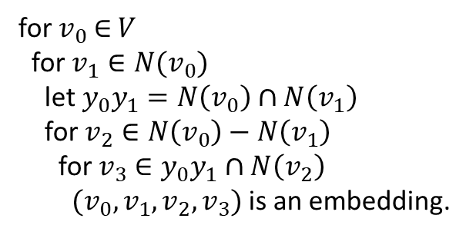
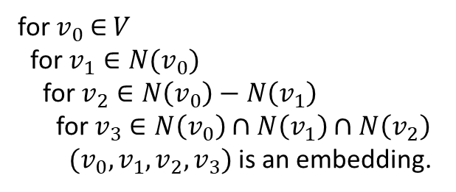
Set Based Pattern Matching
3
2
1
0
Input pattern
Complete graph
Acyclic tournament
for $v_{0}$ $∈$ $V$
for $v_{1}∈N(v_{0})$
for $v_{2}∈N\left(v_{0}\right)−N\left(v_{1}\right)$
for $v_{3}∈N\left(v_{0}\right)∩N\left(v_{1}\right)∩N\left(v_{2}\right)$
$(v_{0},v_{1},v_{2},v_{3})$ is an embedding.
for $v_{0}$ $∈$ $V$
for $v_{1}∈N(v_{0})$
let $y_{0}y_{1}=N\left(v_{0}\right)∩N\left(v_{1}\right)$
for $v_{2}∈N\left(v_{0}\right)−N\left(v_{1}\right)$
for $v_{3}∈y_{0}y_{1}∩N\left(v_{2}\right)$
$(v_{0},v_{1},v_{2},v_{3})$ is an embedding.
$$v_{2}∈N\left(v_{0}\right)−N\left(v_{1}\right)$$
$$v_{3}∈N\left(v_{0}\right)∩N\left(v_{1}\right)∩N(v_{2})$$
Schedule
Pseudocode
Optimized Pseudocode
Notes:
由于基于集合操作的三角匹配具有这些优势，我们便希望将基于集合操作的匹配策略扩展到任意连通模式。
扩展的过程分三步，
首先将输入的图模式扩展成完全图，我们将原先就存在的边染成黑色，将新加入的边染成红色。
其次，我们需要为模式的扩展定义顺序，为此，我们给模式图中的节点分配了ID，并且根据ID将模式图中的边修改为有向边，其中ID小的节点永远指向ID大的节点，其表达的意思就是，从ID小的节点扩展到ID大的节点。
最后，我们可以根据上面的有向完全图定义匹配的schedule（schedule是论文中的叫法，可以简单的理解成模式扩展的顺序）。
在图中的例子中，节点2有两条入射边，其中1->2被染成了红色，意思就是，1->2不能有连边，因此包含节点2的集合被定义为：节点0的邻居与节点1的邻居的差集。
同理，节点3一共有三条黑色入射边，因此其集合表示就是节点0，节点1，节点2的交集。
值得注意的是，上述集合操作仅包含计算交集与差集，这两类操作都具备反单调性，即，执行这两类操作后，结果肯定不会比原先多，这个是确保收敛的一个很重要的性质。
在得到集合表示后，系统可以立刻生成对应的代码，随后会上提里层循环中的公共变量来优化执行效率。
至此，这篇文章的精髓就基本讲完了，不过目前还遗留两个问题。

Slide 11
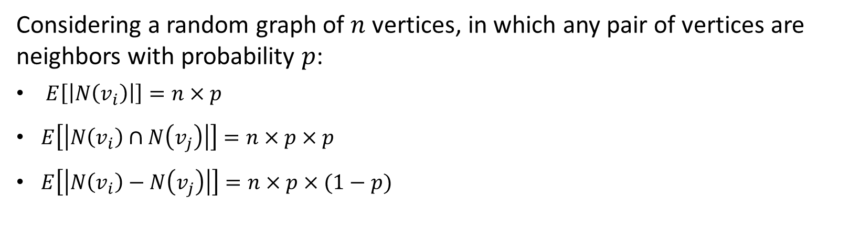
Estimating Optimality
2
3
3
2
1
3
Which one is optimal?
1
0
1
0
2
0
Considering a random graph of $n$ vertices, in which any pair of vertices are neighbors with probability $p$:
$E\left[\left|N\left(v_{i}\right)\right|\right]=n×p$
$E\left[\left|N\left(v_{i}\right)∩N\left(v_{j}\right)\right|\right]=n×p×p$
$E\left[\left|N\left(v_{i}\right)−N\left(v_{j}\right)\right|\right]=n×p×(1−p)$
Notes:
首先是acyclic tournament的生成。
根据定义，我们只需要保证完全图中每对节点间有且仅有一条单向边，同时这些单向边不会构成环。那么如何找到最优的tournament呢？
本文的作者为此建立了随机图模型。假设有一个包含n个节点的随机图，其中每一对节点之间存在连边的概率是p
那么每个节点拥有的邻居数的期望就是np，由此我们可以进一步得出两个节点间邻居集合的交操作与差操作的结果集大小分别为np^2以及np*(p-1)。
由于每个tournament都能直接对应到确定的伪代码，而伪代码中仅包含上述两个集合操作，因此就可以估计每一个tournament的代价，最后挑选代价最低的tournament即可。

Slide 12
Multiplicity
Multiplicity = 3! = 6
0
0
1
2
1
2
Eliminate multiplicity after applying root symmetry!
Notes:
另外，基于集合的操作很容易导致重数的出现，例如在统计三角形实例的个数的时候，我们实际上将三角形模式的6种同构模式都统计了一遍。
本文提出通过root symmetry来解决这个问题，root symmetry的意思就是，如果将模式的第一条边调换端点顺序得到的模式与原先的模式同构，那么就强迫第一条边只能出现一种方向。
从实现的角度就是给这类边定义了一种偏序，例如首节点的id要小于末节点的id。
这类策略无法消除所有模式的重数，但是能够有效的降低重数，例如对于团而言，在使用root symmetry之前，其重数是n!，但是root symmetry可以将其重数降为1.

Slide 13
Outline
Background
Methodology
Evaluation
Discussion

Slide 14
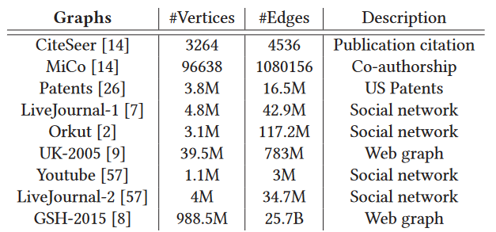
Configuration
Hardware: 2x 10-core Intel Xeon E5-2630 v4 CPUs (40 threads), 64GB memory
Notes:
两块10核CPU，包含40超线程，64GB的硬件配置
图数据涵盖了小图到超大规模图

Slide 15
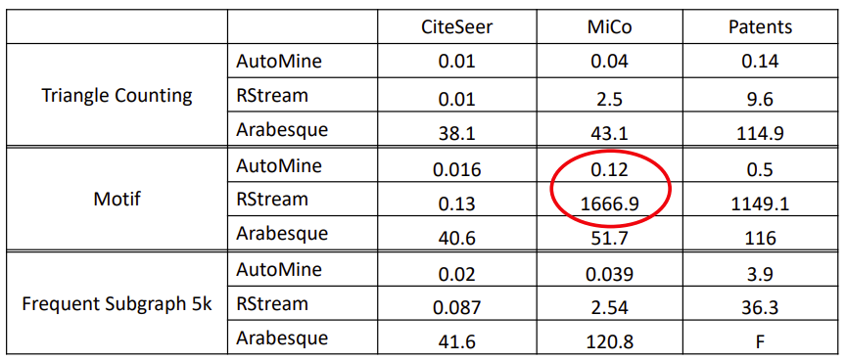
Performance (Pattern with Size 3)

Slide 16
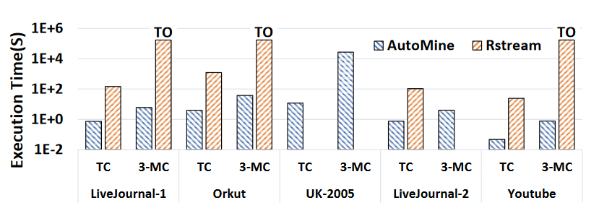
Performance vs RStream (Larger Graphs)

Slide 17
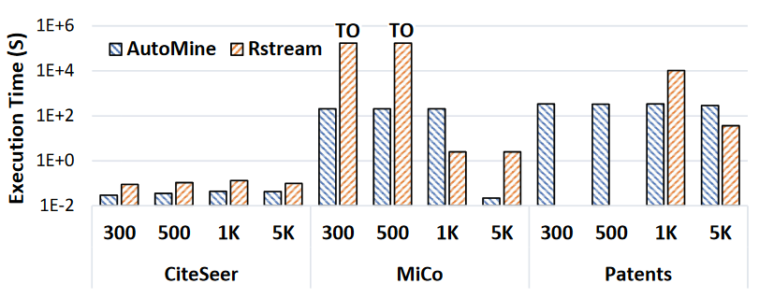
Performance vs RStream (4-FSM)

Slide 18
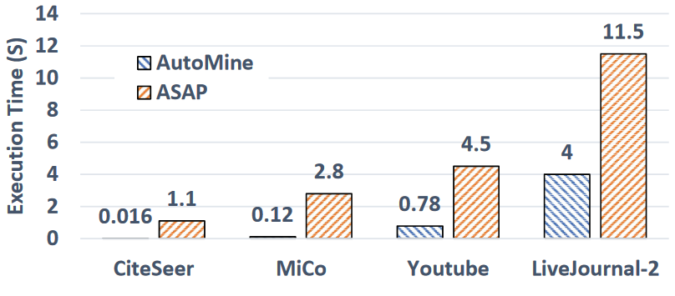
Performance vs ASAP^{[1]}
[1] Iyer, Anand Padmanabha, et al. "{ASAP}: Fast, approximate graph pattern mining at scale." 13th USENIX Symposium on Operating Systems Design and Implementation (OSDI 18). 2018.

Slide 19
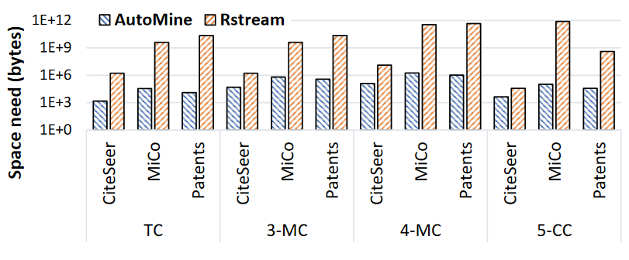
Intermediate Data

Slide 20
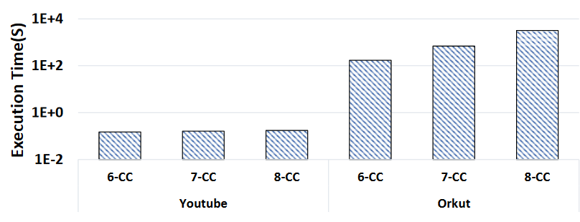
Performance (Large Cliques)
Notes:
在较小规模图上性能良好，对模式规模的扩展性比较好
在大规模图上，对模式规模的扩展性较弱，几乎是指数级别增长。

Slide 21
Outline
Background
Methodology
Evaluation
Discussion

Slide 22
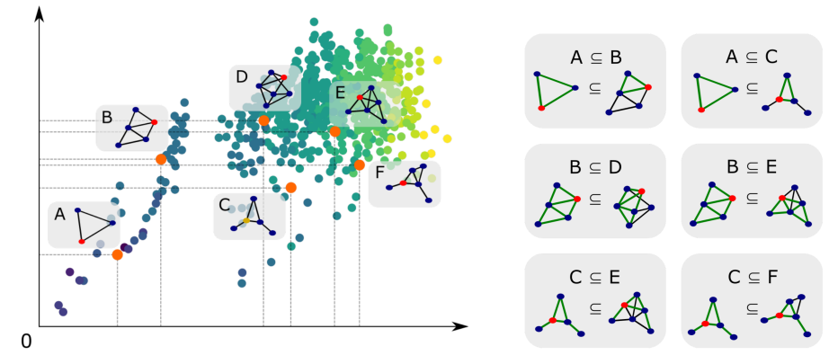
Future Work
More complicated scenario
Extend current system to fine tuned out-of-core system or distributed system.
Extend current algorithm for labeled attribute graph.
Improve the parallelism using GPU.
Pattern matching based on order embedding^{[1]}
[1] Lou, Zhaoyu, et al. "Neural subgraph matching." arXiv preprint arXiv:2007.03092 (2020).
Notes:
谈一下个人对这份工作的看法。
首先，这篇文章大体上还是谈的in-memory的实现，虽然在文章结尾用一小段文字说了这个系统对out-of-core场景的扩展，但是如何做这一类的微调是需要思考的。另外，有些时候out-of-core并不能解决复杂的图挖掘任务，这个时候还需要探索如何适配到分布式图挖掘系统上。
其次，这篇文章是基于无标签无属性的无向图讨论的。虽然文章最后提到了对带label的图的支持，但是也不够完善。例如在做tournament优化的时候，如果引入label，就可以通过label的一些统计信息（如平均出度/入度）来提供更加准确的启发式策略。
另外，集合操作一般来说都比较适合放到GPU上加速，因此，讨论是否可以引入GPU来进一步提升系统性能也是一个重要的点。
最后，精确的模式匹配无论再怎么优化，复杂度还是很高的，因此近几年有研究员致力于设计GNN模型来将模式嵌入到order embedding space，如图所示，考虑2维嵌入空间，假设A是B的子模式，那么A就会在B的左下角。通过深度学习模型，我们可以以精确匹配为代价，极大的优化匹配速度。因此已有模型如何与深度学习模型相结合也是一个值得讨论的话题。

